Slide 1

每周工作汇报
汇报人：康永佳

Slide 2
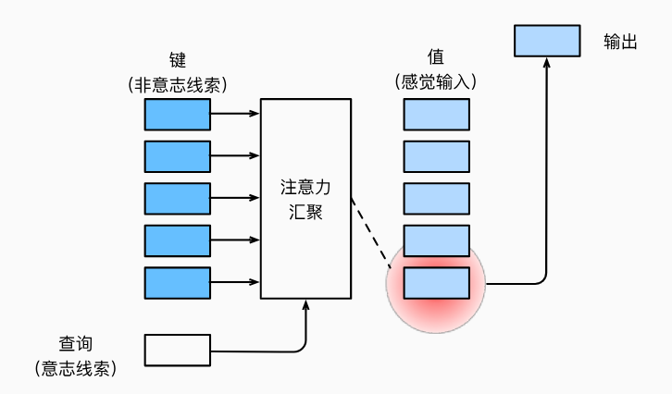
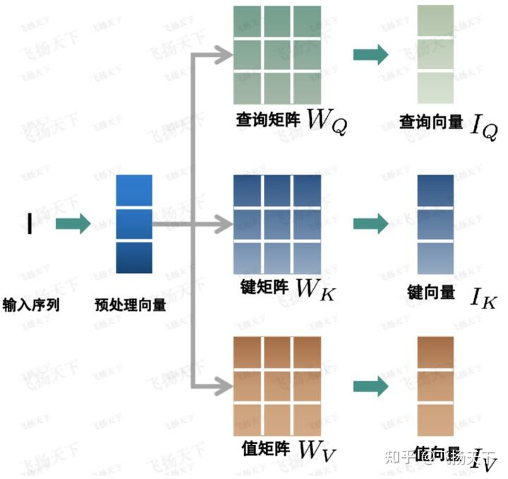
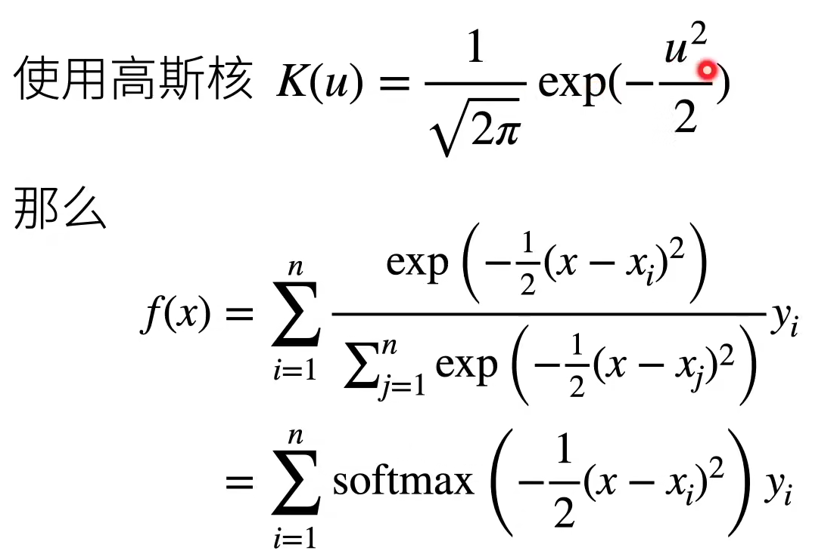
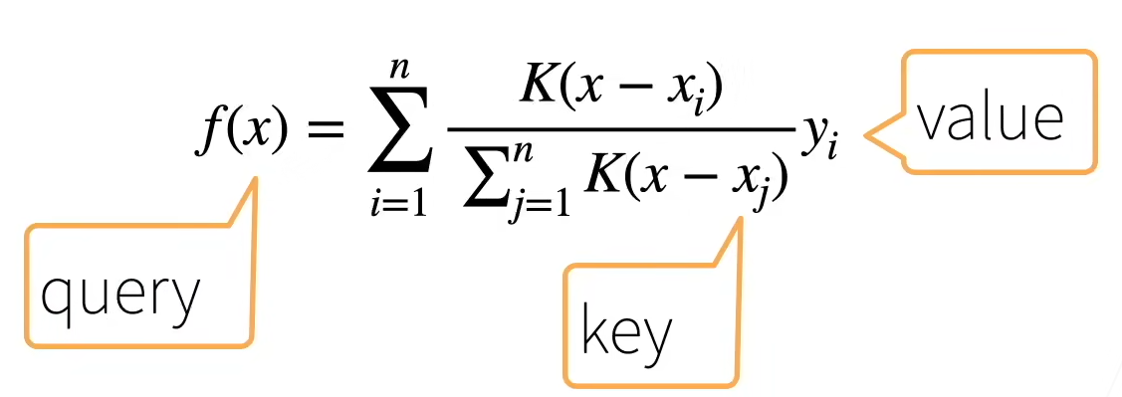
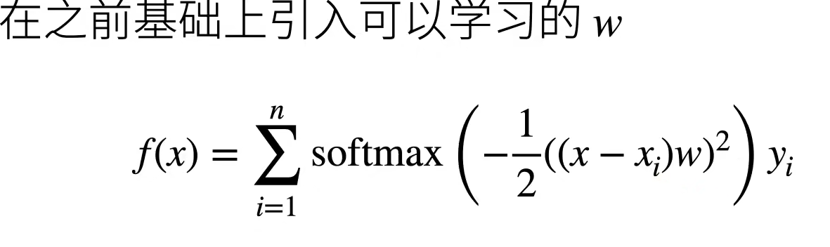
本周工作内容总结
10.1&2 注意力提示
Query:表示当前模型需要关注的目标或上下文
Key:与查询进行匹配的参考信息
Value:对应键的信息
Nadaraya-Watson核回归

Slide 3
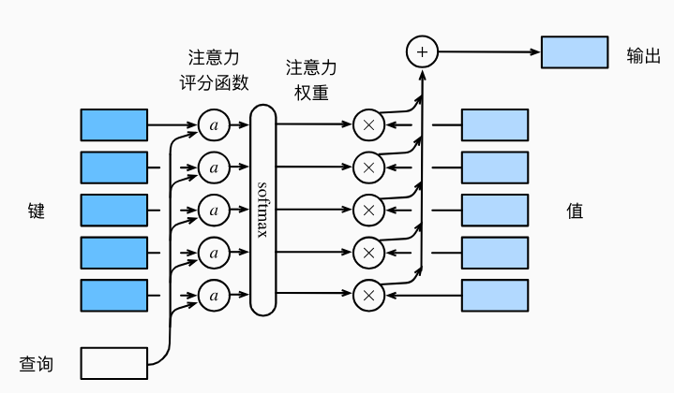

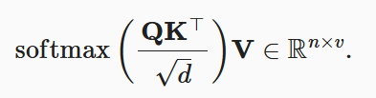
本周工作内容总结
10.3 注意力评分函数
评分函数
加性注意力：
缩放点积注意力
小批量处理
掩蔽softmax操作：任何超出有效长度的位置都被掩蔽并置为0

Slide 4
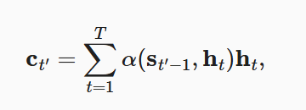
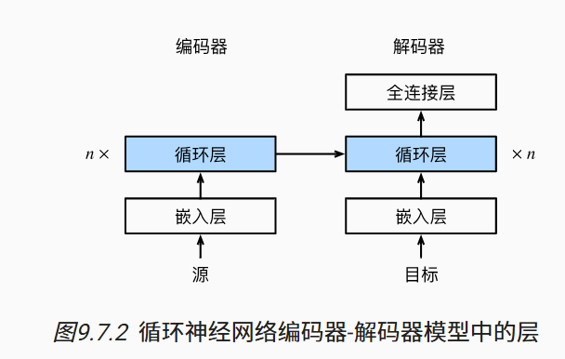
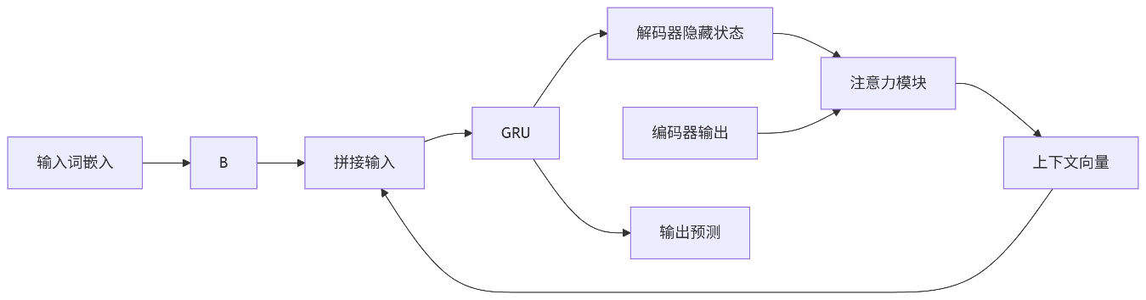
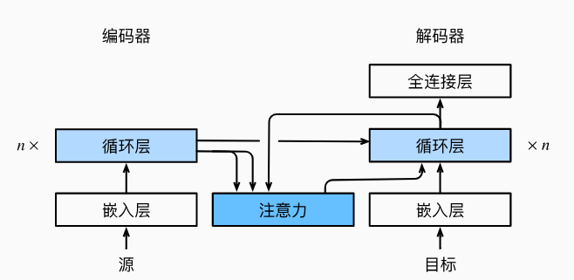
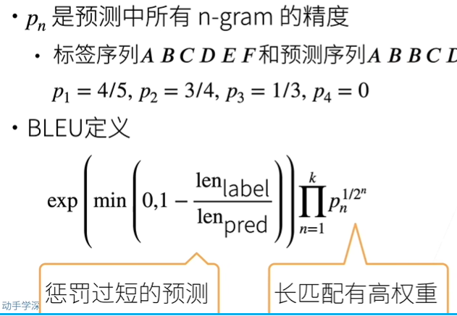
本周工作内容总结
13.4Bahdanau注意力
上下文变量（Bahdanau注意力）
每一步生成目标词元时，​依赖相同的上下文向量
BLEU

Slide 5
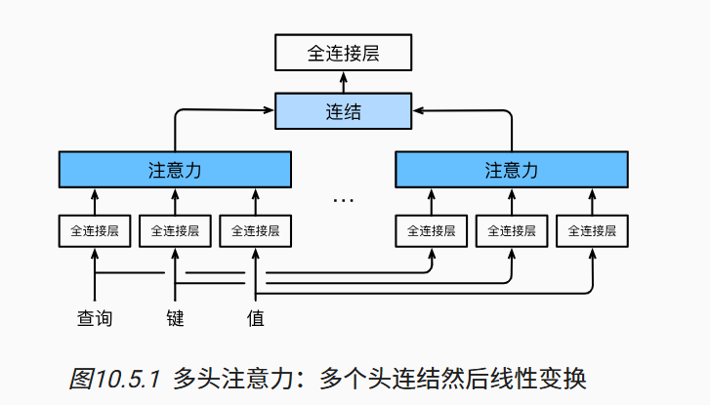

本周工作内容总结
10.5 多头注意力

Slide 6
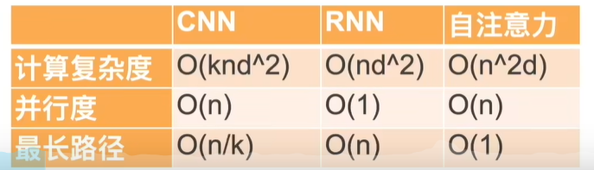
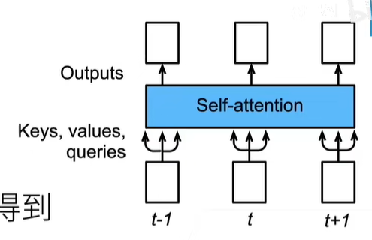
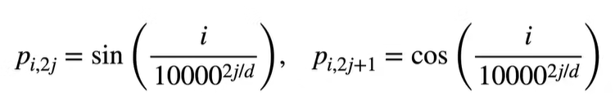
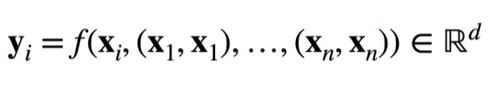
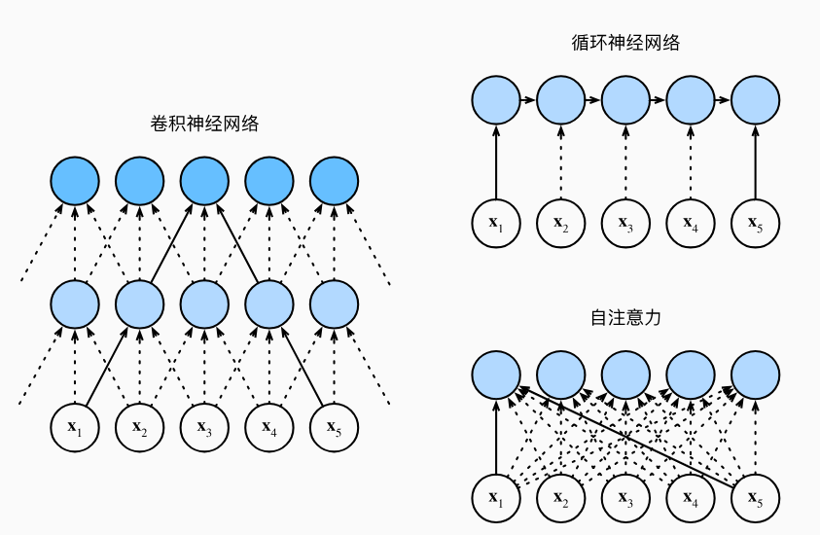
本周工作内容总结
10.6 自注意力和位置编码
位置编码，X+P作为输入
P

Slide 7
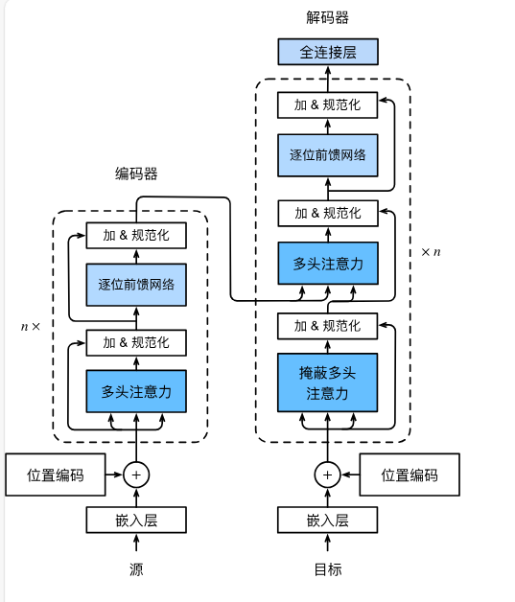
本周工作内容总结
13.7 Transformer

Slide 8
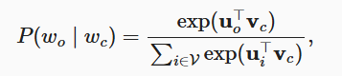



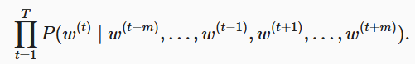
本周工作内容总结
词转化为词向量
14.1 词嵌入
跳元模型：给定中心词，生成周围上下文词的概率，v:中心词 u:上下文，故词嵌入有两个维表示
独热向量不能编码词之间的相似性
word2vec
跳元模型(skip-gram)
连续词袋（CBOW）
LOSS FUNCTION:
梯度计算成本大
连续词袋模型：给定周围上下文词，生成中心词的概率， u:中心词 v:上下文

Slide 9
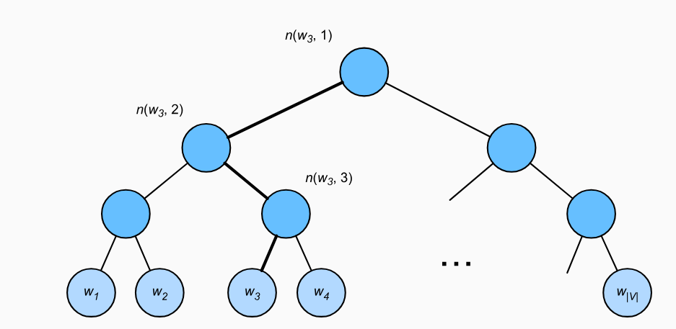

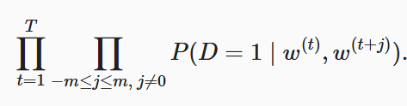

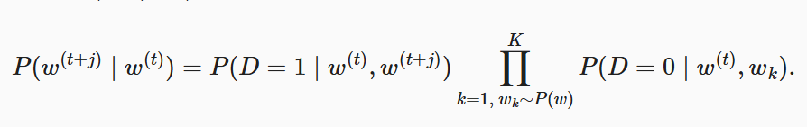

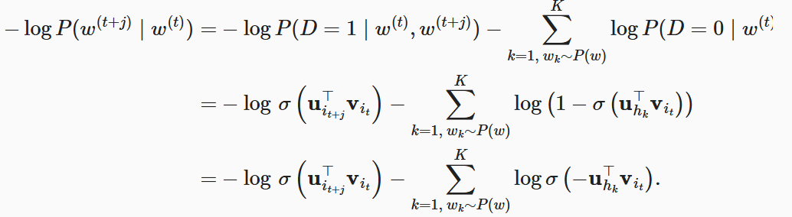
本周工作内容总结
14.2&3 近似训练
层序softmax，O（log2|V|）
负采样（D=1代表正样本，D=0代表负样本）
仅优化正样本，模型会简单地将所有词向量的相似度推向无穷大,故引入负样本，K为噪声词数量，梯度依赖于K

Slide 10
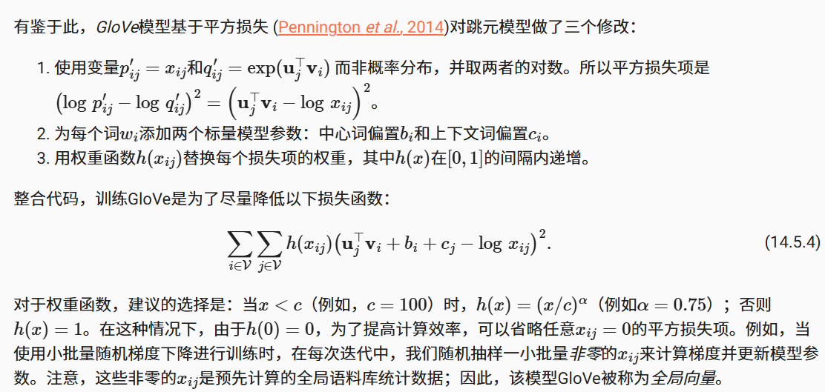
本周工作内容总结
14.5 GloVe
采用交叉熵损失，一方面计算昂贵，另一方面来自大型语料库的大量罕见事件被交叉熵建模时，被赋予过多权重
采用均方损失

Slide 11

本周工作内容总结
14.6 子词嵌入
word2vec和GloVe都没有对词的内部结构进行探讨，如helps,helped,helping,直接是用不同的向量表示
fastText模型
在fastText中，所有提取的子词都必须是指定的长度，例如3到6，因此词表大小不能预定义
字节对编码（Byte Pair Encoding，BPE）
允许可变长度的子词

Slide 12
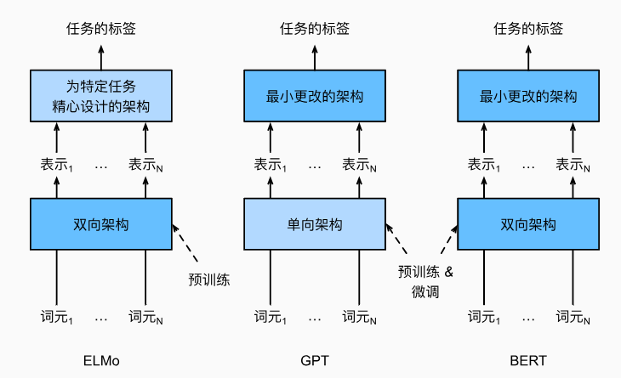
本周工作内容总结
14.8 来自Transformers的双向编码器表示（BERT）
ELMo依赖于一个特定于任务的架构（设计较难）
GPT 上下文无关
BERT:上下文敏感;对于大多数的自然语言处理任务只需要最少的架构改变。

Slide 13
下周工作计划
如何解决难题，基于此推动自己的研究进展（不要一句我不懂、我不会、不清楚）。
例1：针对本周遇到的xx问题，拟采取xx措施（如阅读xx文献、尝试xx方案），推进自己的毕业进度。

Slide 14
整体工作进度
开题报告 （研一下学期末） |  |  |  | 中期报告 （研二下学期中） |  |  |  | 毕业论文 （研三下学期中）
国内外研究现状 |  |  |  | 实验实施与完成 |  |  |  | 实验实施与完成
整体研究内容 （两个研究点） |  |  |  | 研究点1论文撰写 |  |  |  | 研究点2论文撰写
研究方案 （两个研究方案） |  |  |  |  |  |  |  | 毕业论文撰写
研究基础

Slide 15
Thank you for your attention !

